Slide 1

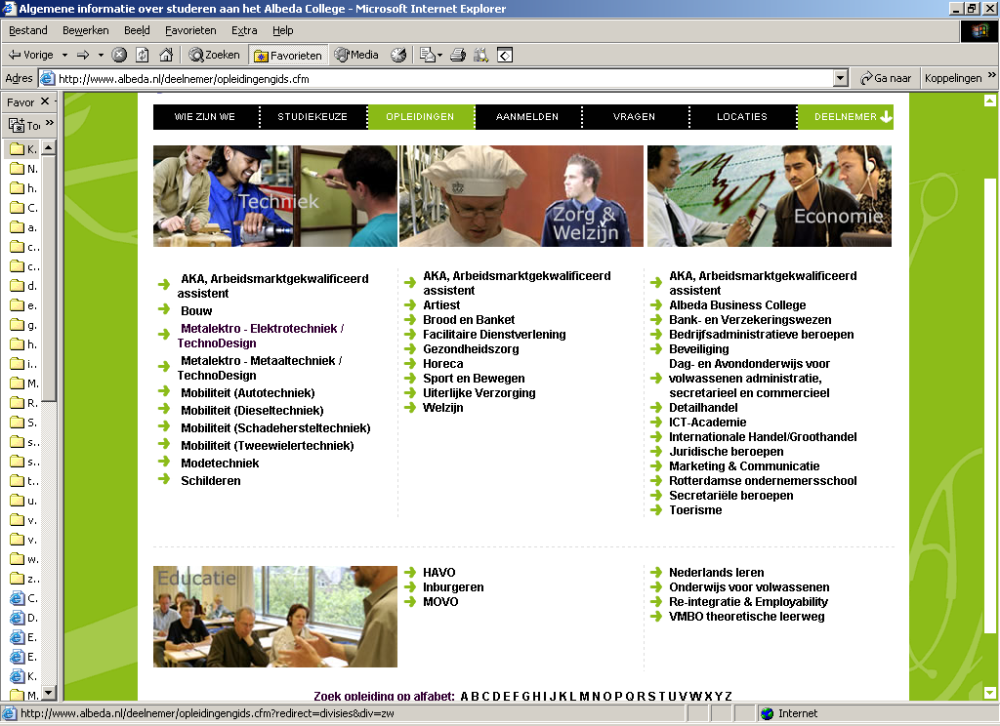


Bevorderen van soa-testen op het ROC
Mireille Wolfers 22-3-2013

Slide 2

Achtergrond
Veel seksueel risicogedrag onder MBO jongeren
Weinig jongeren laten zich testen op soa
Soa/Hiv preventie is wettelijke taak GGD (voorlichting, testen, vaccinatie)
GGD bereikt deze jongeren moeilijk
Voorlichtingen op ROC’s gestart in 2003 bij Zorg en Welzijn opleidingen
Gecombineerd met aanbod Chlamydia-testen
Vanaf 2008 spreekuren op ROC locaties
Op MBO afgestemd voorlichtingsmateriaal is schaars
Wat is beste manier om soa-testen te bevorderen? Voorlichting, testen, combinatie?

Slide 3

Opzet
Vooronderzoek naar determinanten van soa-testen
Ontwikkeling lesplan en materialen
Uitvoering en evaluatie

Slide 4
Gedrag: een soa-test doen
na onveilige seks
voor je het condoom weglaat in vaste relatie
Determinanten: invloed op het voornemen tot testen:
    houding ten aanzien van testen
    invloed van vrienden
    idee van vatbaarheid voor soa
    kenmerken van de testvoorziening

Slide 5
De ROC interventie
2 voorlichtingslessen van 100 minuten: interactief met filmpjes, demo’s,
quiz, discussie
Individuele (huiswerk-) opdracht via Internet
4 spreekuren van 1 dagdeel op de schoollocatie

Slide 6
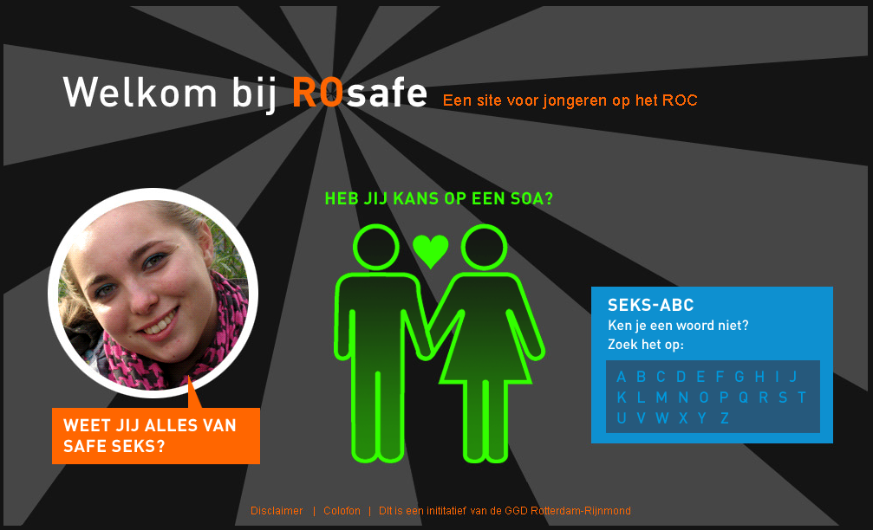
Individuele (huiswerk-) opdracht via Internet
Notes:
11 juni 2007
6

Slide 7


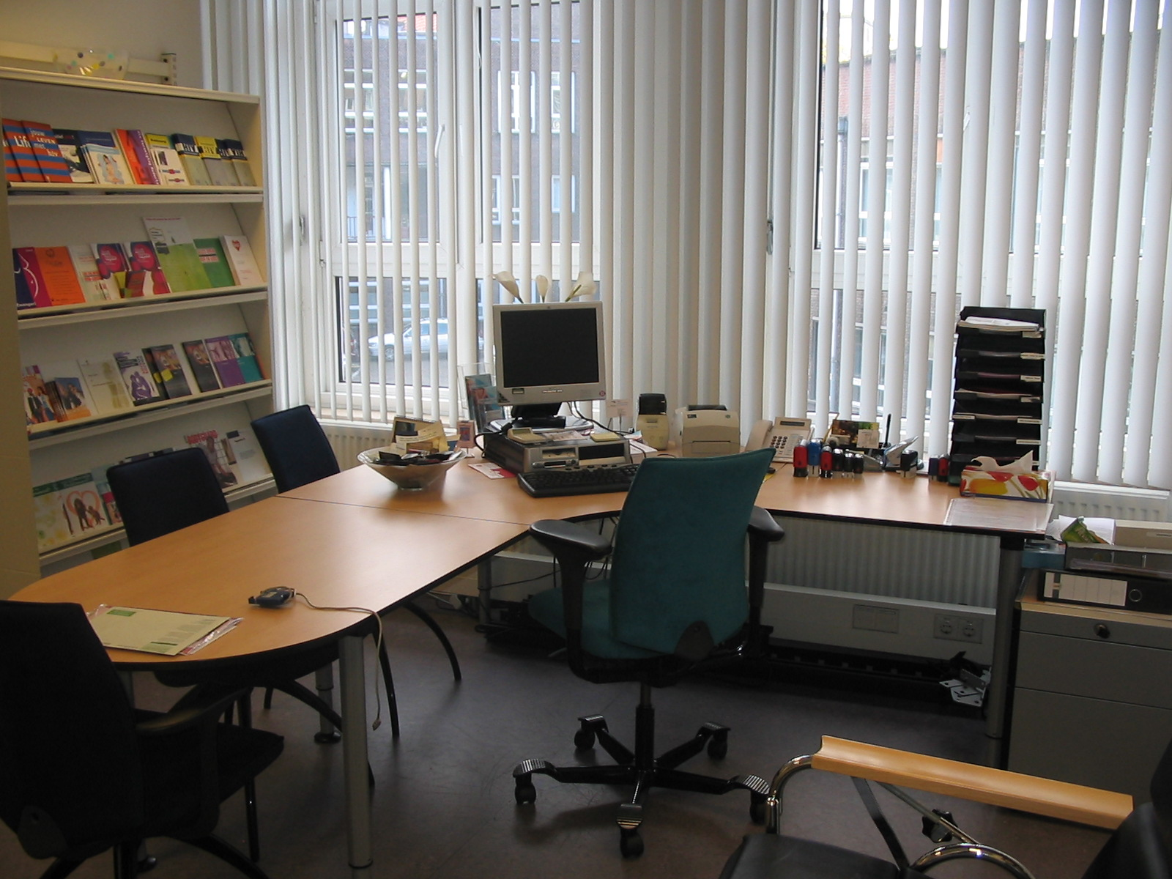
Jongerenspreekuur
Uitslag via SMS!
anoniem
Gratis
Op school!
Onbekende dokter
Urine test

Slide 8
Evaluatie:
Het evalueren van het effect van het programma op soa-test gedrag.
Vergelijken van het effect van spreekuren en voorlichting:
  Voorlichting + spreekuur
  Voorlichting
  Spreekuur
Hypothese:
Het aanbieden van testfaciliteiten op school verhoogt het effect van een voorlichtingsinterventie

Slide 9
Evaluatie: kansen en keuzes
Vindplaats doelgroep risicojongeren: ROC
  Afhankelijkheid schoolrooster
  Medewerking docenten en management
  Timing in het schooljaar
  Organisatie opleidingen
Onderzoeksdesign:
  Randomisatie scholen/klassen
  Meetinstrumenten: zelfrapportage/ registratie/papier,digitaal
  Aantal meetmomenten/ uitkomstmaten
Uitvoering:
  Verzuim en uitval
  Externe ontwikkelingen in het ROC
  Schoolbeleid/opvatting individuele docenten
  Controle versus interventiescholen

Slide 10
Opzet evaluatie onderzoek (gedrag en determinanten)
1
voorlichting en spreekuur
2
voorlichting
Voor
meting
mnd 1
mnd 3
mnd 6-9
3
spreekuur
24 scholen (6 per groep)
4 klassen per school
4
controle

Slide 11
Uitvoering:
Interventie uitgevoerd door professionals van GGD
Evaluatie met schriftelijke vragenlijsten afgenomen door docent
(eventueel door onderzoeksmedewerker, veel praktische problemen)
Incentives voor leerlingen: pennen, condooms, gadgets.
Registratie bij lokale klinieken en Sense spreekuren van participanten aan het onderzoek

Slide 12
Resultaten
Respondenten
  T0: n=1302 waarvan 64% seksueel actief (n=834)
  F-up: n=739 (57%) waarvan 64% seksueel actief (n=472)
Blootstelling aan voorlichtingsinterventie:
  88% minimaal 1 les
  32% volledige interventie

Slide 13
Effect interventie¹
  Groep 1: OR 4,25; p=0,04 Groep 2: OR 0.94; p=0,92 Groep 3: OR 1,7; p=0,18
  ¹ Bij seksueel actieve groep, multilevel analyse gecorrigeerd voor etniciteit , geslacht en getest op voormeting)

Slide 14
Discussie
Beperkingen:
Veel loss to follow-up, maar ook Follow-up > t0 !
Niet alle uitkomstmaten kunnen analyseren
Grote uitval in het onderzoek, door :
Schoolverzuim, slechte registratie
Onbrekende ID gegevens vragenlijsten
Beperkte medewerking docenten
Lesroosters en organisatie opleidingen
Timing in schooljaar: laatste follow-up na zomervakantie
Selectieve uitval van:
Jongens, migranten, meer (lifetime) partners
Met multipele imputatietechniek extra analyses: vergelijkbaar resultaat

Slide 15
Conclusie
Combinatie van voorlichting en spreekuren bleek meest effectieve benadering
Moeilijke setting met veel uitval vraagt om alternatieve onderzoeksdesigns en/of arbeidsintensieve benadering

Slide 16
Dank voor uw aandacht!
meg.wolfers@rotterdam.nl

